Slide 1
Интеграция ФОС и Moodle
Семинар

Slide 2
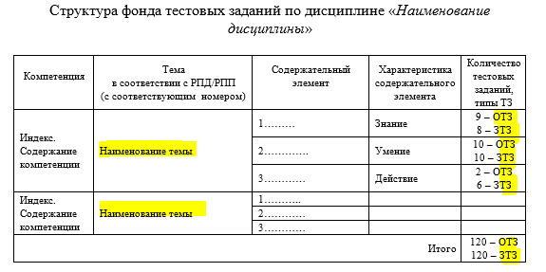
Шаг 1
!!!!!!!!! Ваш ФОС должен содержать
Исходный материал

Slide 3
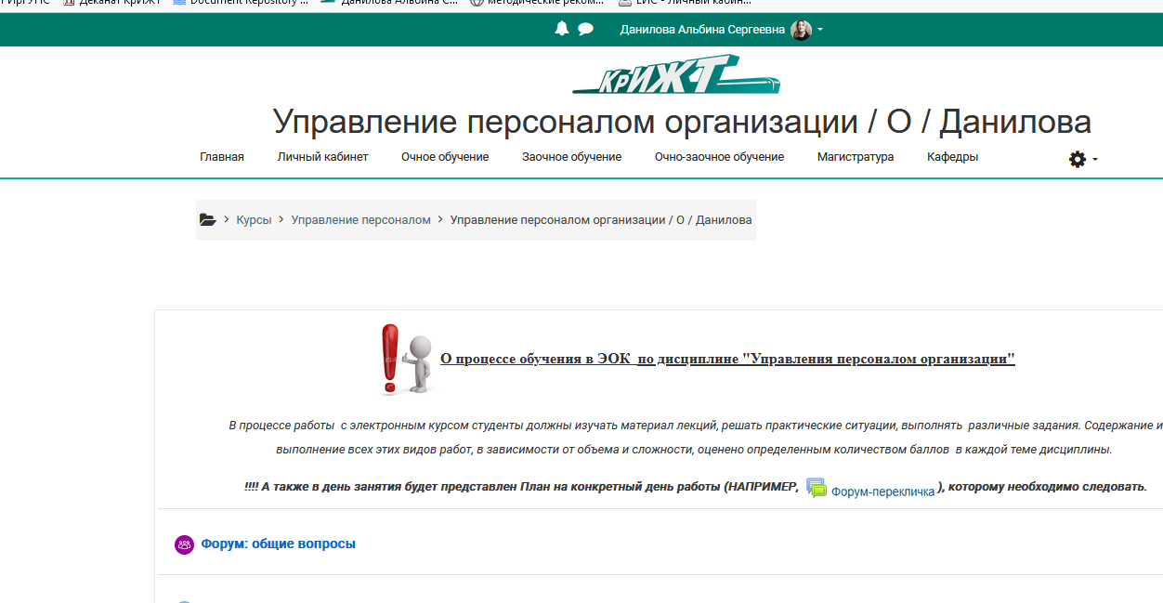
Шаг 2
!!!!!!!!! Наличие ЭУК
Исходный материал

Slide 4
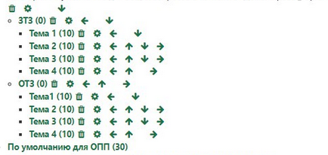
Шаг 3
Вариант 1
Разработка структуры Банка вопросов

Slide 5
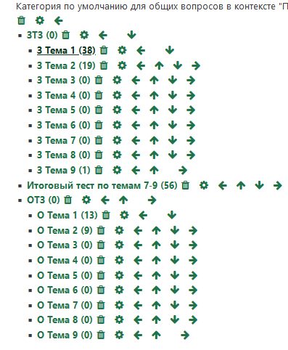
Шаг 3
Вариант 2_Название теста Указывать обязательно
Например Делаем ТАК!!! 1 З тема 1 Наименование темы
Разработка структуры Банка вопросов

Slide 6
Шаг 4
Наполнение Банка вопросов

Slide 7
Шаг 4
Дополнительно можно учесть
уровень сложности вопроса;
прописать компетенцию в названии вопроса;
прописать содержательный элемент в названии вопроса.
Наполнение Банка вопросов

Slide 8
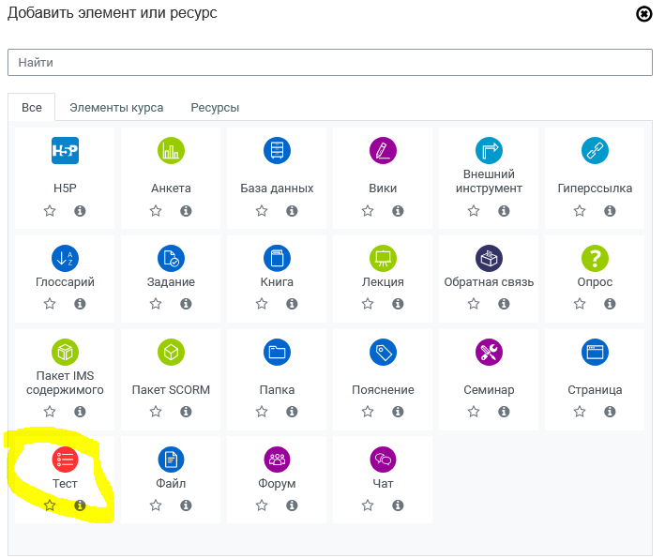
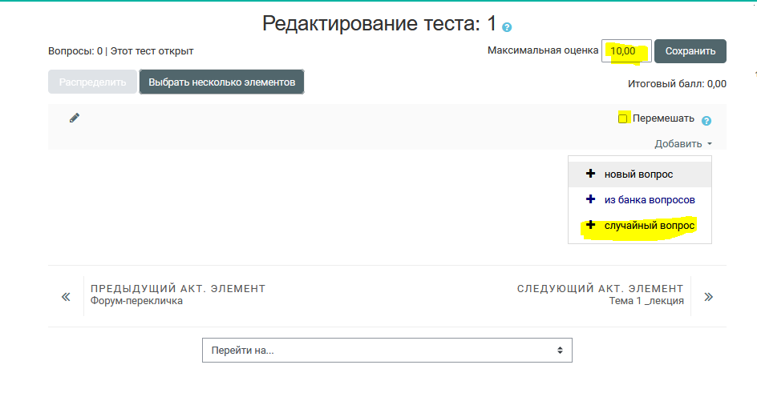
Шаг 5
Создание теста и его вариативность

